Slide 1
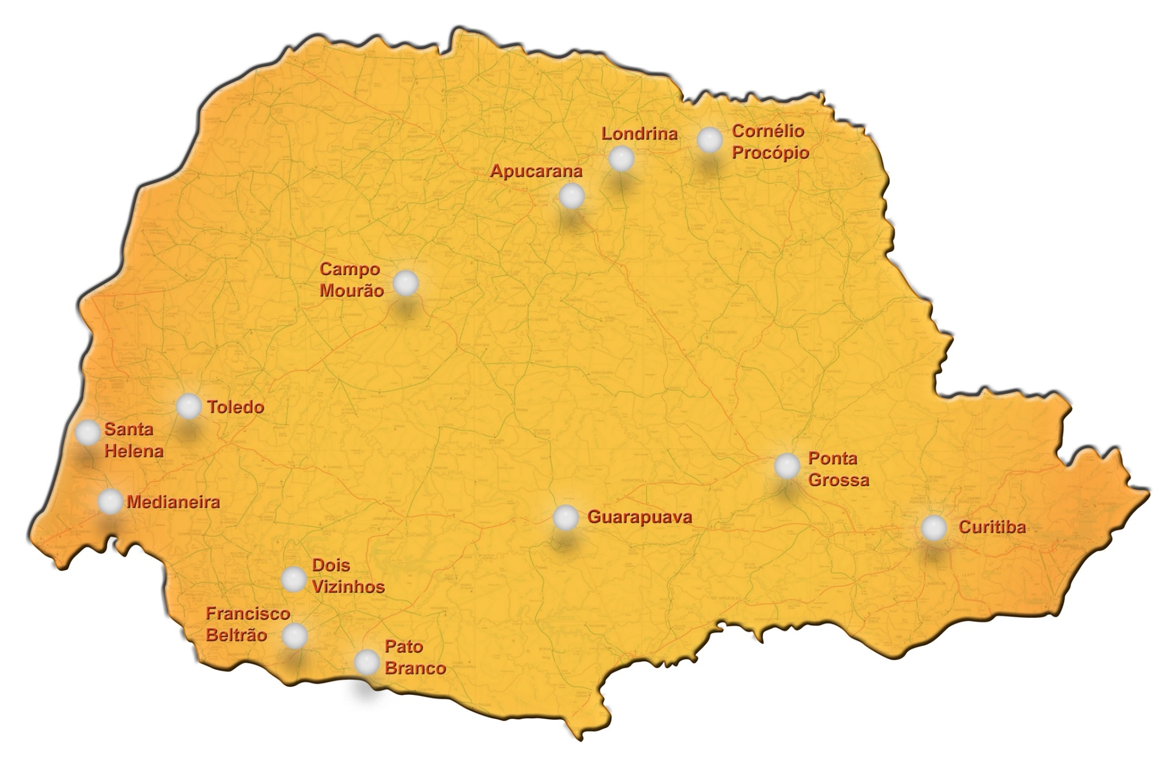
III Workshop de Ciência, Tecnologia & Inovação
16 a 17 de Novembro de 2015
Francisco Beltrão - PR
TÍTULO DO TRABALHO EM LETRAS MAIÚSCULAS
Primeiro AUTOR¹; Segundo AUTOR²
^{1.}Acadêmico do Curso de xxxx, Nome da Universidade – Câmpus Nome, e-mail@primeiroautor.com;
^{2.} Orientador, Setor de lotação, Nome da Universidade – Câmpus Nome, e-mail@segundoautor.com.
RESUMO
2. MATERIAL E MÉTODOS
3. RESULTADOS E DISCUSSÃO
O pôster para ser apresentado no XIX Sicite deve possuir uma altura de 120 cm e uma largura de 80 cm. Este modelo possui uma divisão em 3 colunas que pode ser alterada para 2 colunas, de acordo com a necessidade. O título deve ser bem destacado, permitindo que o visitante tenha facilidade em identificar o trabalho. Utilize fonte Calibri, tamanho de fonte 72 como mínimo para título, 36 para os cabeçalhos e fonte 30 como mínimo para conteúdo. O pôster deve ser confeccionado com corda para ser afixado.
Palavras-chave: separe as palavras chave por ponto e vírgula.
As figuras são peças-chave em um pôster e devem ter um grande destaque. São elas que, em um primeiro momento, despertam a atenção dos visitantes. Em um segundo momento, são as figuras que vão ajudar a dar sustentação aos seus argumentos, de maneira muito mais eficaz do que os textos, quando bem combinadas com os diagramas e esquemas. Nunca deixe de citar as fontes das figuras que pegar emprestadas.
Apresente seus principais resultados e a discussão de forma condensada.
4. CONCLUSÃO
1. INTRODUÇÃO
O último item deve efetuar o fechamento do conteúdo apresentado.
Acima de tudo, um bom pôster deve ter pouco texto. Não tão pouco quanto uma apresentação de slides, porém bem menos do que um artigo. É preferível usar frases telegráficas, diretas e curtas, organizadas em tópicos, ao invés de orações longas e estruturas complexas.
Deve-se concluir somente o que foi comprovado, com interpretação lógica, não cabendo opiniões próprias ou análises não investigadas.
As conclusões de qualquer trabalho científico devem responder aos objetivos propostos do mesmo. Deve ser apresentada, preferencialmente, em tópicos.
O pôster deverá conter as principais informações referentes ao trabalho desenvolvido. Lembre-se que as informações apresentadas no pôster devem ser concisas e claras.
Figura 1 – Localização dos câmpus da UTFPR no Estado do Paraná.
As Figuras devem ter alta qualidade, de preferência coloridas e gráficos bem elaborados. Figuras e tabelas deverão cobrir, no máximo, 50% do pôster, informando a fonte dos dados contidos nas mesmas. A fonte deverá ser colocada abaixo das figuras e tabelas.
AGRADECIMENTOS
Agradecemos ao apoio financeiro do órgão de fomento.
REFERÊNCIAS
Listar as referências citadas no texto de acordo com as normas da UTFPR. Sugere-se a utilização de, no máximo, 5 referências no pôster.

